Slide 1

企業型確定拠出年金（企業型DC）とは何か？

Slide 2


企業型確定拠出年金について
企業型確定拠出年金
任意の私的年金
確定拠出年金
公
的
年
金
厚生年金
個人型確定拠出年金
国民年金
© 2025 Labor and Social Security Attorney Corporation Business Partner

Slide 3

企業型確定拠出年金について②
企業型DCサポート
原則、確定拠出年金は60歳〜70歳まで崩すことのできない
老後を豊かに暮らす為の貯金箱
運用益
年金資産
一時金（一括受取）
掛金
年金（分割受取）
はじめる
（加入）
つみたてる
（運用）
うけとる
（給付）
拠出額の下限 - 上限
拠出の年齢制限
iDeCo：5,000円〜23,000円※
企業型DC：1,000円〜55,000円※
iDeCo：60歳〜65歳
企業型DC：60歳〜70歳
© 2025 Labor and Social Security Attorney Corporation Business Partner

Slide 4

企業型拠出年金について③
会社拠出
会社拠出：1万円
（全額損金扱い）
退職時に請求
共済機関に
支払う
機関から支配される
運用できることが
最大のポイント
数ある商品の中から自己で商品選択し運用する
会社拠出
会社拠出：1万円
（全額損金扱い）
従業員の
証券口座に支払う
退職時に請求（60歳超えてから）
資産運用管理から
支払いされる
© 2025 Labor and Social Security Attorney Corporation Business Partner

Slide 5
ファイナンシャル・ウェルビーイング実現に向けた企業型DCのニーズ
© 2025 Labor and Social Security Attorney Corporation Business Partner

Slide 6
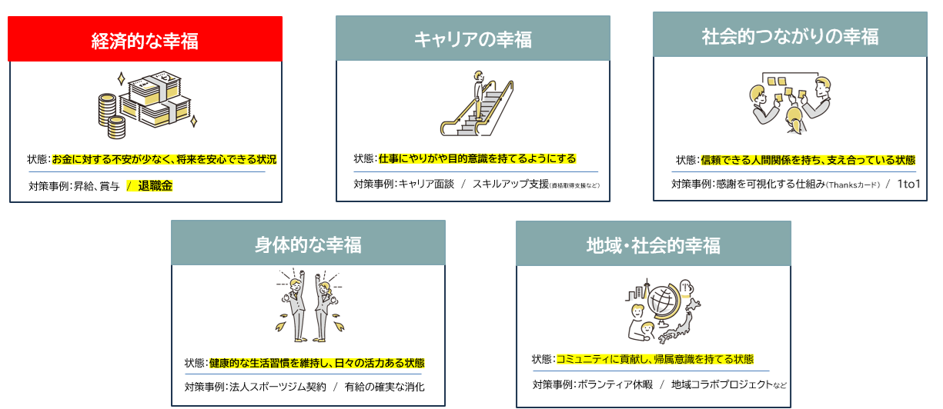
5つのウェルビーイング領域
18.1

Slide 7
Well-beingによる効果
Well-being施策を導入した企業は
従業員エンゲージメントが約2倍で生産性が21％向上。
Well-being支援の強い企業は離職率が約59％低下。
18.1

Slide 8
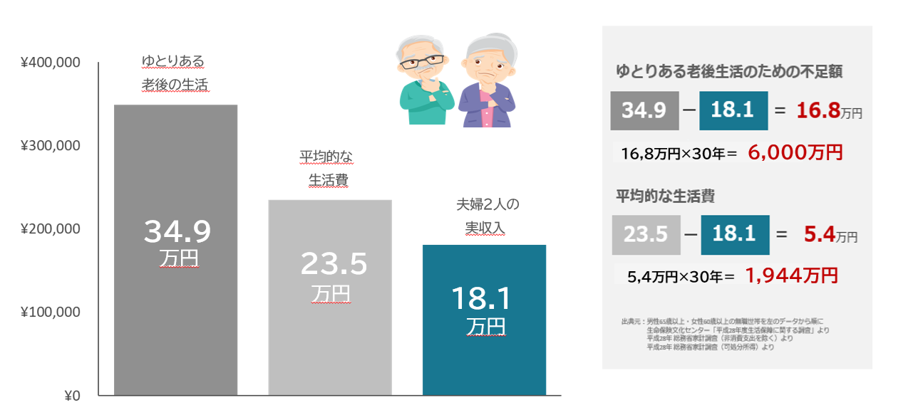
老後の必要資金
18.1
© 2025 Labor and Social Security Attorney Corporation Business Partner

Slide 9
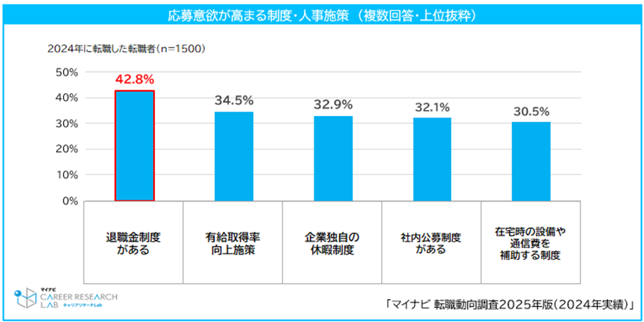
応募意欲が高まる制度・人事施策
2024年に転職した人に、応募意欲が上がる施策・制度を調査したところ、
「退職金制度がある」が42.8％で最多となった
18.1
© 2025 Labor and Social Security Attorney Corporation Business Partner

Slide 10
物価高の状況
 | 2021年 | 2022年 | 2023年 | 2024年 | 2025年 （予測）
物価 上昇率 | -0.24% | ＋2.5% | ＋3.27％ | ＋2.74％ | ＋2.5％～ 3％
18.1
物価上昇率は国の指標を上回るペースで進行中
© 2025 Labor and Social Security Attorney Corporation Business Partner

Slide 11
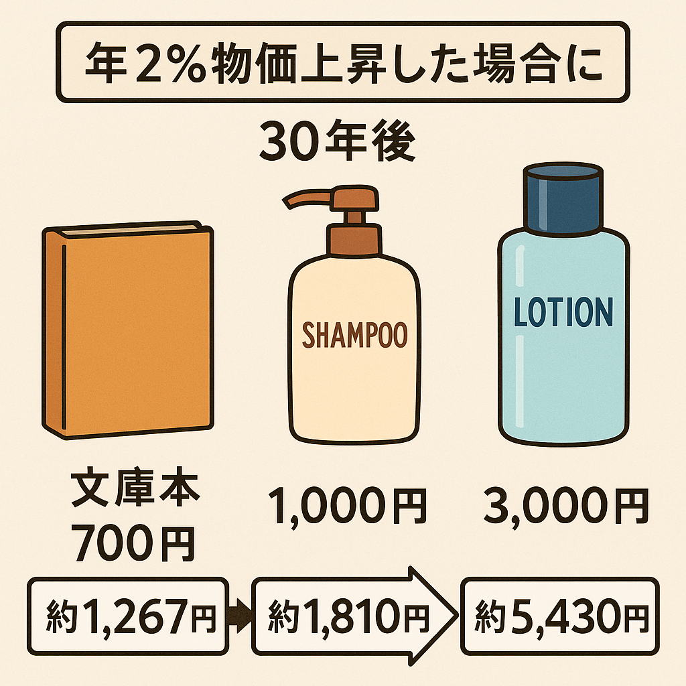
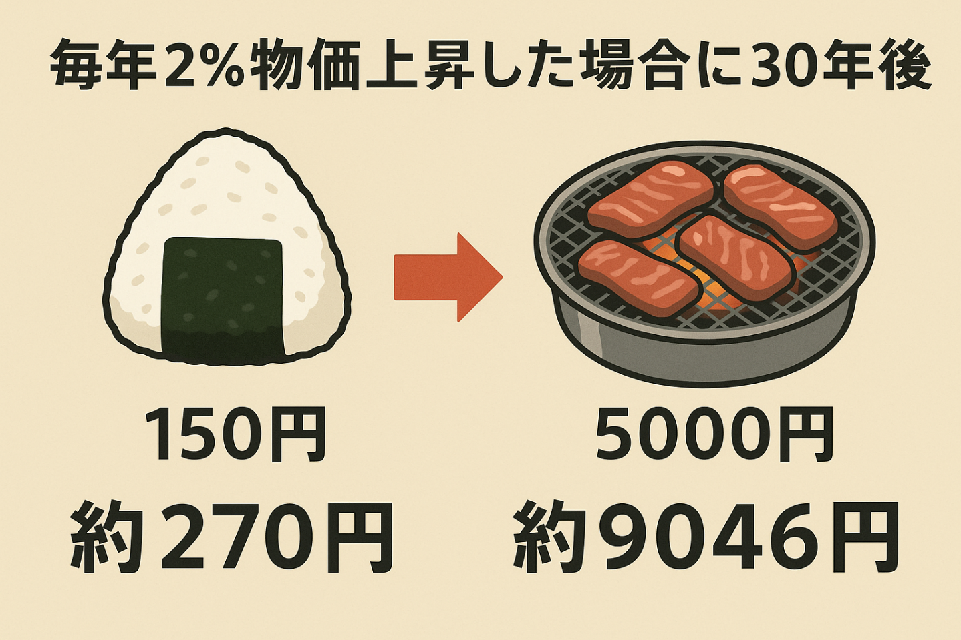
物価上昇による商品の値上がり
18.1
© 2025 Labor and Social Security Attorney Corporation Business Partner

Slide 12
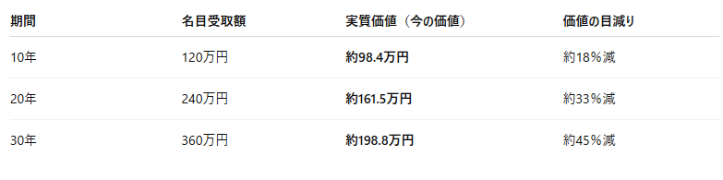
毎年、1万円貯金した場合
毎年、1万円を共済型退職金制度で積立した場合
18.1
30年後の360万円は、今の198万円の商品しか買えない。
※今198万円の商品が、毎年2％ずつ値上がりすると、30年後には約360万円になるため
© 2025 Labor and Social Security Attorney Corporation Business Partner

Slide 13
企業拠出＋選択制DCについて
© 2025 Labor and Social Security Attorney Corporation Business Partner

Slide 14
実際の商品ラインアップ（16商品）※2025年4月21日時点
企業型DCサポート
小数点第3位以下四捨五入
分類 |  | 運用商品名 | 運用（商品提供）会社名 | 信託報酬（税込）
アクティブ | 外国株式 | 農林中金＜パートナーズ＞おおぶねグローバル（長期厳選） | 農林中金バリューインベストメンツ | 0.33%
アクティブ | 外国株式 | 農林中金＜パートナーズ＞長期厳選投資 おおぶね | 農林中金全共連アセットマネジメント | 0.99%
アクティブ | 外国株式 | ＜DC＞ベイリー・ギフォード世界長期成長株ファンド | 三菱UFJアセットマネジメント | 1.09%
アクティブ | 外国株式 | キャピタル世界株式ファンド（DC年金つみたて専用） | キャピタル・インターナショナル | 1.08%
パッシブ | 外国株式 | eMAXIS Slim全世界株式（オール・カントリー） | 三菱UFJアセットマネジメント | 0.06%
パッシブ | 外国株式 | ＤＣニッセイ外国株式インデックス | ニッセイアセットマネジメント | 0.09%
パッシブ | 外国株式 | eMAXIS Slim米国株式（S&P500） | 三菱UFJアセットマネジメント | 0.08%
パッシブ | 外国株式 | ＮＺＡＭ・ベータ Ｓ＆Ｐ５００ | 農林中金全共連アセットマネジメント | 0.22%
アクティブ | 国内株式 | 農林中金〈パートナーズ〉おおぶねJAPAN（日本選抜） | 農林中金バリューインベストメンツ | 0.88%
アクティブ | 国内株式 | スパークス・厳選投資ファンド（確定拠出年金向け） | スパークス・アセット・マネジメント | 1.08%
パッシブ | 国内株式 | ＤＣニッセイ国内株式インデックス | ニッセイアセットマネジメント | 0.14%
パッシブ | バランス | 楽天・インデックス・バランス・ファンド（均等型） | 楽天投信投資顧問 | 0.22%
パッシブ | 外国債券 | 野村外国債券インデックスファンド(確定拠出年金向け) | 野村アセットマネジメント | 0.15％
パッシブ | REIT | Ｏｎｅ ＤＣ 先進国リートインデックスファンド | アセットマネジメントOne | 0.22%
パッシブ | 国内債券 | 野村国内債券インデックスファンド・NOMURA-BPI総合（確定拠出年金向け） | 野村アセットマネジメント | 0.13％
元本確保 | 預貯金 | 三井住友信託DC固定定期5年 | 三井住友信託銀行 | ―
© 2025 Labor and Social Security Attorney Corporation Business Partner

Slide 15
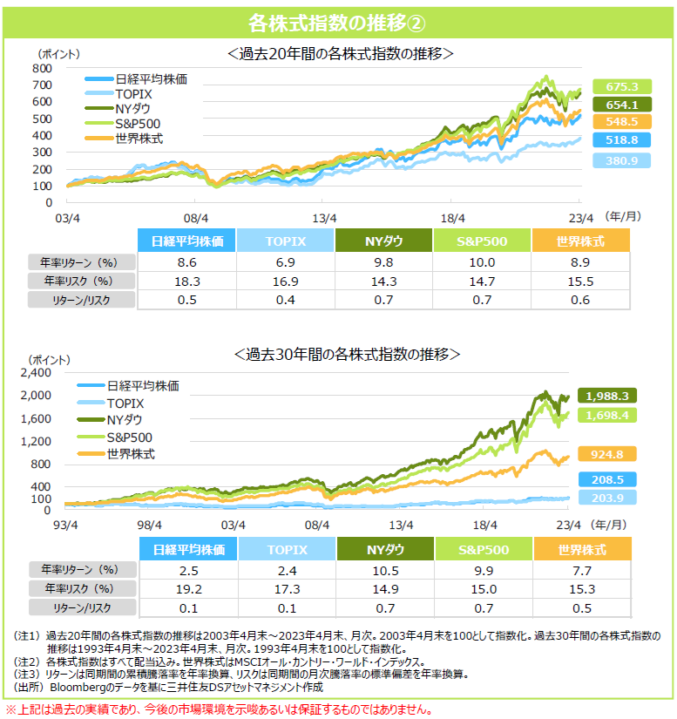
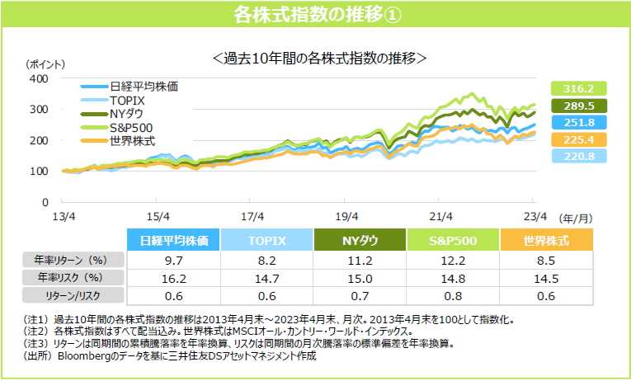
運用実績
企業型DCサポート
© 2025 Labor and Social Security Attorney Corporation Business Partner

Slide 16
受け取れる金額の差（15年）
年率：3％
年率：5％
年率：8％
毎月の積立：1万円
毎月の積立：1万円
毎月の積立：1万円
積立期間：15年
積立期間：15年
積立期間：15年
積立額：180万円
積立額：180万円
積立額：180万円
運用益：46万円
運用益：85万円
運用益：158万円
※9万円分が非課税
※17万円分が非課税
※32万円分が非課税
退職金：226万円
退職金：265万円
退職金：338万円
© 2025 Labor and Social Security Attorney Corporation Business Partner

Slide 17
受け取れる金額の差（30年）
年率：3％
年率：5％
年率：8％
毎月の積立：1万円
毎月の積立：1万円
毎月の積立：1万円
積立期間：30年
積立期間：30年
積立期間：30年
積立額：360万円
積立額：360万円
積立額：360万円
運用益：219万円
運用益：450万円
運用益：1,048万円
※44万円分が非課税
※90万円分が非課税
※209万円分が非課税
退職金：579万円
退職金：815万円
退職金：1,409万円
© 2025 Labor and Social Security Attorney Corporation Business Partner

Slide 18
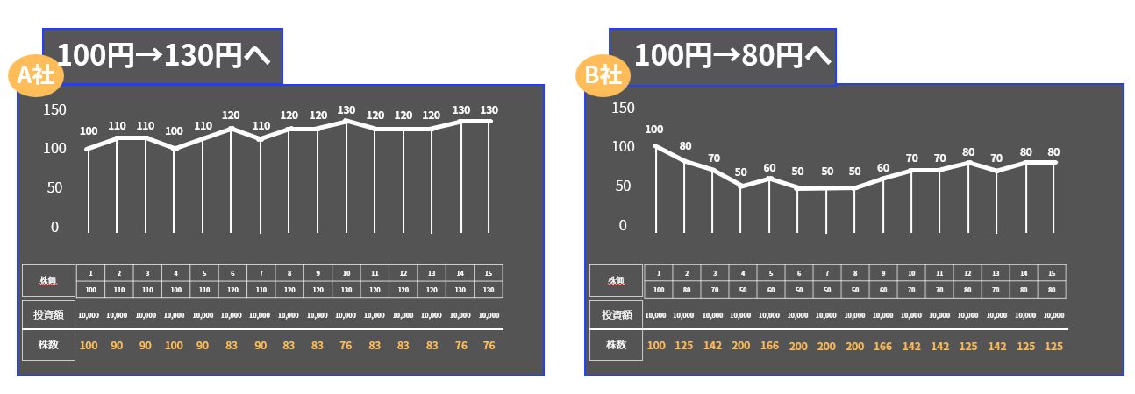
ドルコスト平均法
企業型DCサポート
AまたはBのどちらが利益出ているか？
© 2025 Labor and Social Security Attorney Corporation Business Partner

Slide 19
ドルコスト平均法
企業型DCサポート
1286株×130円＝167,180円
2300株×80円＝184,000円
17,180円の利益
34,000円の利益
© 2025 Labor and Social Security Attorney Corporation Business Partner

Slide 20
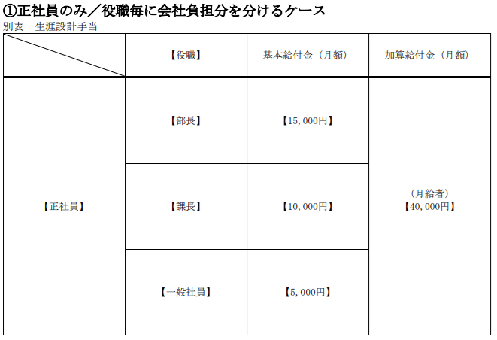
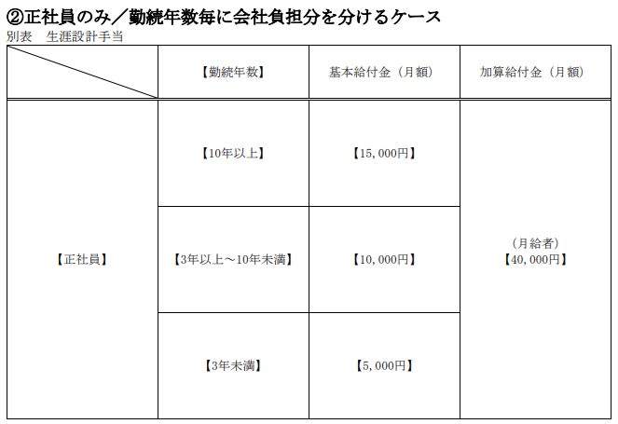
柔軟な制度設計
役職毎や勤続年数に応じた拠出金の調整が可能
© 2025 Labor and Social Security Attorney Corporation Business Partner

Slide 21
選択制DCについて
© 2025 Labor and Social Security Attorney Corporation Business Partner

Slide 22
企業拠出＋選択制DC
会社拠出
会社拠出：1万円
2万円を企業型DC口座で運用
個人
個人拠出：1万円
額面天引きで上乗せ拠出可能
© 2025 Labor and Social Security Attorney Corporation Business Partner

Slide 23

選択制DCの仕組み
※30歳の場合での算出
企業型DCサポート
給料額面
25万円
毎月1万円積立する場合
確定拠出年金を利用しない場合
額面
２５万円
社会保険料
38,326円
所得税
4,591円
住民税
9,208円
手取り
197,875円
貯蓄
10,000円
自由なお金
187,875円
＝
確定拠出年金を利用する場合
額面
２５万円
企業型DC
10,000円
社会保険料
35,424円
所得税
4,375円
住民税
8,791円
手取り
191,410円
自由なお金
191,410円
22万円
＝
同じ1万円の積立でも、自由に使えるお金は3,535円の差
年間で換算すると、42,420円の削減効果
© 2025 Labor and Social Security Attorney Corporation Business Partner

Slide 24
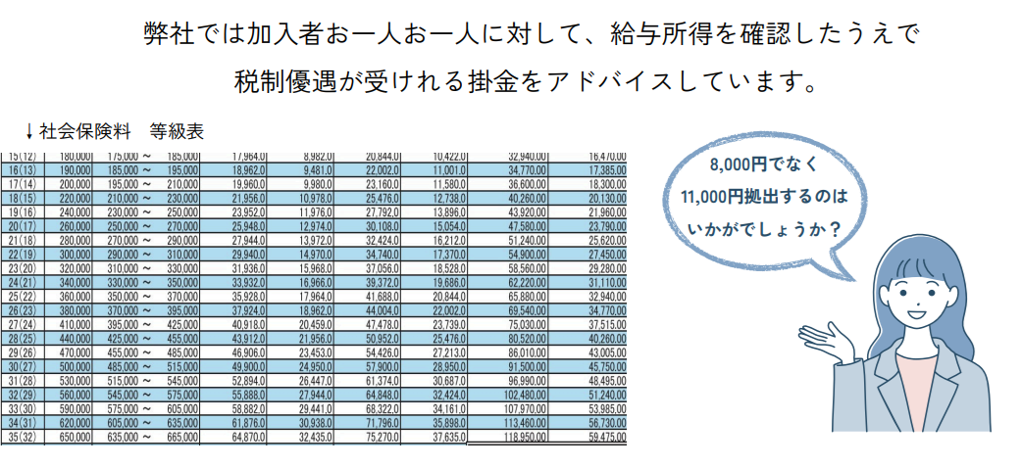
等級表
企業型DCサポート
© 2025 Labor and Social Security Attorney Corporation Business Partner

Slide 25
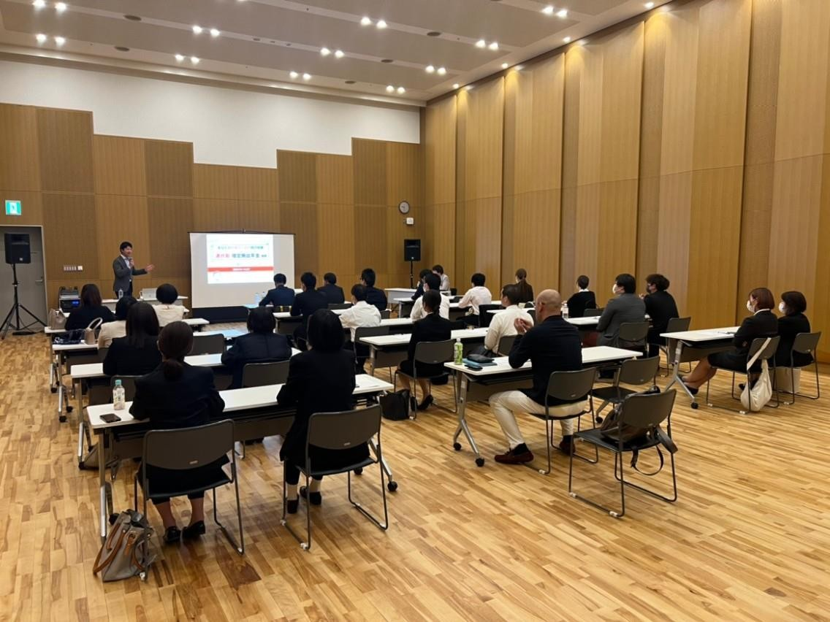
従業員向け金融教育
企業型DCサポート
【金融教育でお伝えする主なポイント】
① 老後にどれくらいの資金が必要になるのか、具体的な目安
② 企業型DC（企業型確定拠出年金）がどのような制度で、どんな仕組みで運用されるのか
③ 会社が従業員の将来を真剣に考え、将来の不安を減らすために制度を整えていること
④ 中小企業・小規模企業では珍しい企業型DCを導入し、上場企業と同等クラスの退職金制度を提供していること
こうした取り組みを通じて、従業員が「この会社で長く働きたい」「この会社なら安心できる」と感じるもらえるような説明会を行います。
© 2025 Labor and Social Security Attorney Corporation Business Partner

Slide 26
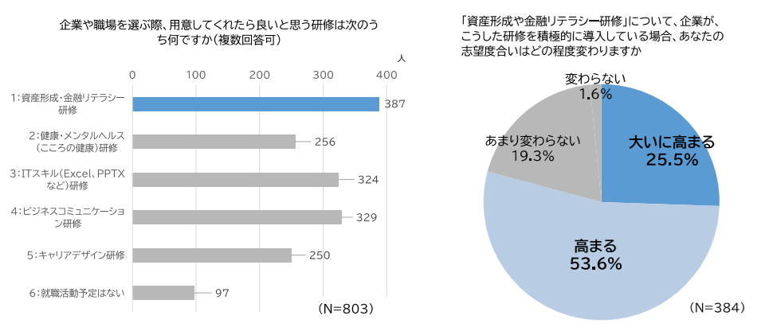
企業に求めること
Z世代と呼ばれる学生が企業や職場を選ぶ際に用意してくれたら良いと思う研修としては、「資産形成・ 金融リテラシー研修」
への関心度が高く、それを企業が積極的に導入している場合には、学生の志望度が 高まることが見込まれる。
18.1
（出所）2023年11月～12月に金融庁が行った大学生向け授業でのアンケ―ト結果及び2023年9月～2024年2月に
金融経済 教育推進会議が行った大学連携講座でのアンケートより金融庁作成
© 2025 Labor and Social Security Attorney Corporation Business Partner

Slide 27
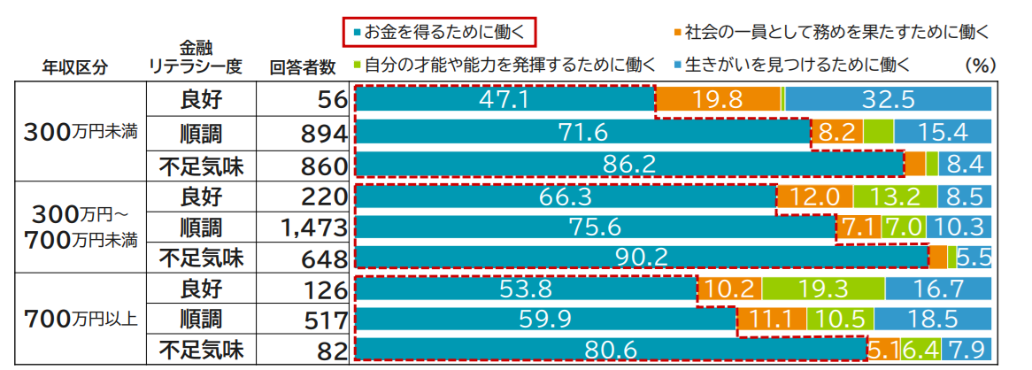
金融リテラシー度と働く目的
「金融リテラシー度」が良好なほど「お金を得るために働く」という回答が減少している
18.1
出典：三井住友トラスト・資産のミライ研究所「金融リテラシー度とファイナンシャル・ウェルビーイングに関する実態調査」
© 2025 Labor and Social Security Attorney Corporation Business Partner

Slide 28
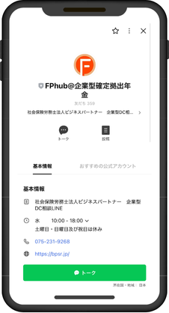


加入後の従業員サポート体制
企業型DCサポート
加入を検討されている従業員や、加入後の従業員がいつでも質問できる窓口として、
ビジネスパートナーの公式LINE『FPhub』を常設しています。
制度に関するご質問に対しては、有資格の専門スタッフが直接対応いたします。企業担当者様の対応負担を軽減する仕組みとしてご活用いただけます。
個人毎に
自身のLINEでいつでも相談を行うことができる専用ツール『FPhub』
FPhubは、企業型確定拠出年金に加入する前のご質問はもちろん、
加入後もご利用いただける相談窓口です。
投資信託の内容や、加入者専用ページの操作方法などについても
ご質問いただけます。
企業担当者様の対応負担を軽減する仕組みとしても、
ご活用いただいています。
FPhubを通じてご希望をいただければ、
専門性の高いファイナンシャルプランナーをご紹介することも可能です。
ご自身のライフプランに応じた掛金設定や運用商品の選定に関するご相談はもちろん、企業型確定拠出年金に直接関係のない個人保険やライフプランニングに関するご相談にも対応いたします。
© 2025 Labor and Social Security Attorney Corporation Business Partner

Slide 29
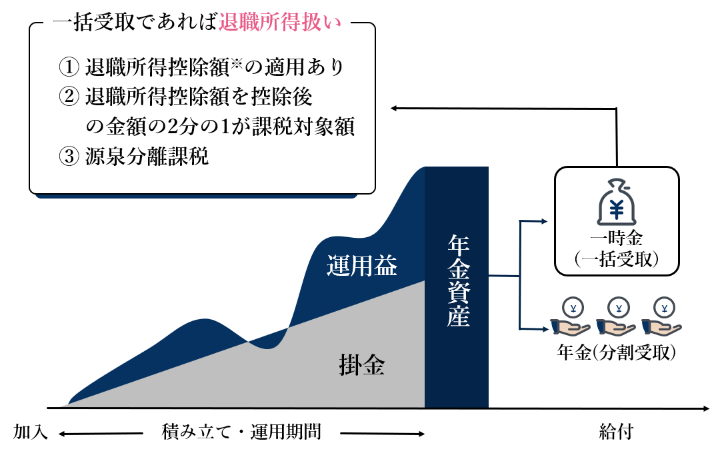
受取時の課税
企業型DCサポート
※退職所得控除額の計算式
勤続年数20年以下：40万円×勤続年数〈※2年未満の場合80万円〉
勤続年数20年超：800万円 + 70万円×(勤続年数 - 20年)
※年金（分割受取）であれば
公的年金等控除が利用できます
© 2025 Labor and Social Security Attorney Corporation Business Partner

Slide 30
導入費用
【社会保険の加入者数が10名未満の場合】
企業型DCサポート
※税抜表記 |  | 【社会保険労務士法人ビジネスパートナー】料金体系
初期費用 | プラン登録料
 | 加入者登録料
 | 制度設計コンサル費用※1
 | 厚生局の認可申請費用
 | 初期費用合計 | ￥473,000~
 | プラン管理料 | ￥15,000（1事業所あたり）
 | 加入者基本手数料 | ￥900（1名あたり）
 | 資産管理に係る事務費 | ￥100（1名あたり）
 | 月額費用合計 | ￥16,000~
￥120,000（1事業所あたり）
￥3,000（1名あたり）
￥150,000～（1事業所あたり）
￥200,000（1事業所あたり）
経常費用
（月額）
※1：申請必要書類の整備、加入者登録の手続き、就業規則の添削等の費用となります。
また『制度設計コンサル費用』は社会保険の加入者数によって変動します。詳細は21ページを参照。
留意事項
印の費用は、原則申込月の末日までに社会保険労務士法人ビジネスパートナーの指定口座へお振込み頂きます。
⇒原則として申込書提出後の制度設計コンサル費用及び厚生局の認可申請費用の返金はお受けできません。
印の費用は、運営管理機関である岡三証券株式会社及び資産管理機関である三井住友信託銀行株式会社の手数料を一部含んでおり、
導入月以降に掛金と合わせて法人口座から口座振替により引き落とされます。
© 2025 Labor and Social Security Attorney Corporation Business Partner

Slide 31
社会保険加入者数毎の制度設計コンサル費用一覧表
※税抜表記
 | 制度設計コンサル費用
10名未満 | 150,000円
10名～20名未満 | 200,000円
20名～30名未満 | 250,000円
30名～40名未満 | 300,000円
40名～50名未満 | 350,000円
50名～75名未満 | 400,000円
75名～100名未満 | 450,000円
100名以上 | 要相談
厚生局の認可申請費用 | 200,000円
社会保険加入者数
・制度設計コンサル費用
⇒申請に必要な書類の整備、就業規則の添削、加入者の登録手続き、掛金の設定、個人ごとの個別相談、
会社説明会の実施、会計処理・給与明細ご担当者様への説明などにかかる費用となります。
© 2025 Labor and Social Security Attorney Corporation Business Partner

